Slide 1
Диспетчерский центр управления перевозками
.
Лекция 13 Тема 3.8 часть 2

Slide 2
Структура ДАДЦУ
Структура ДАДЦУ должна иметь четко выраженные составляющие по вертикали, так и по горизонтали с соответствующими связями т.е логического и информационного взаимодействия.

Slide 3
Структура ДАДЦУ
По вертикали ДАДЦУ должен иметь:
- аппарат верхнего уровня управления, осуществляющий руководство основными видами ресурсов и взаимодействие с центрами управления смежных дорог;
- оперативно-диспетчерский персонал, выполняющий задачи нижнего уровня управления.
По горизонтали каждая составляющая структуры ДАДЦУ должна держать структурные элементы управления вполне конкретными видами ресурсов.

Slide 4
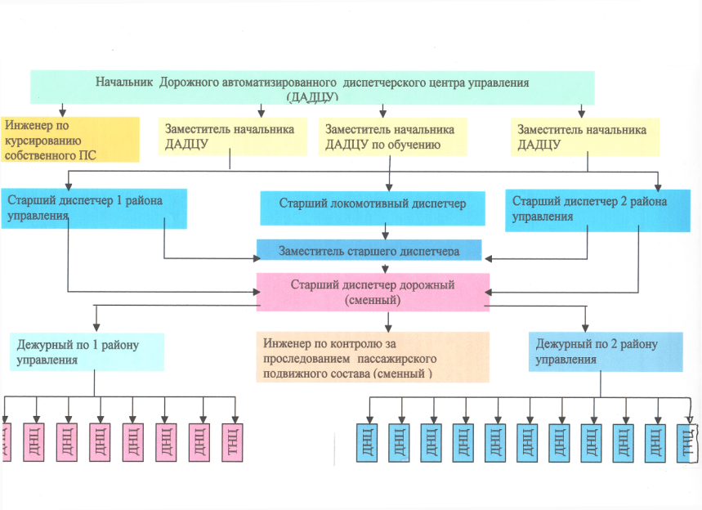
СТРУКТУРА ДАДЦУ

Slide 5
Требования к численности и квалификации персонала
В соответствии со структурной схемой персонал ДАДЦУ должен включать следующих лиц:
- начальника ДАДЦУ;
- его заместителей;
- старших диспетчеров ДАДЦУ;
- заместителей старших диспетчеров ДАДЦУ;
- главного диспетчера дороги с оператором;

Slide 6
- группу оперативного планирования;
- дежурных по районам управления и операторов при них;
- локомотивных диспетчеров районов управления;
- диспетчеров-вагонораспределителей районов управления;
- наливного диспетчера;
- поездных диспетчеров по числу диспетчерских кругов;
- энергодиспетчеров;
- администраторов системы;
- персонала, обеспечивающего круглосуточное функционирование программно-технического комплекса ДАДЦУ. Режим работы оперативной смены - сменный.
Продолжительность смены - 12 часов.

Slide 7
Требования к функциям, выполняемым ДАДЦУ
Персонал ДАДЦУ, обеспечивая оперативное руководство перевозками с использованием автоматизированной системы оперативно-диспетчерского руководства перевозками, выполняет следующие функции:
- прогнозирование поездной и грузовой работы;
- планирование поездной и грузовой работы;
- оценка положения;
- регулирование и управление (включая анализ для принятия регулировочных и управляющих воздействий);
-анализ выполненной работы за смену (сутки).

Slide 8
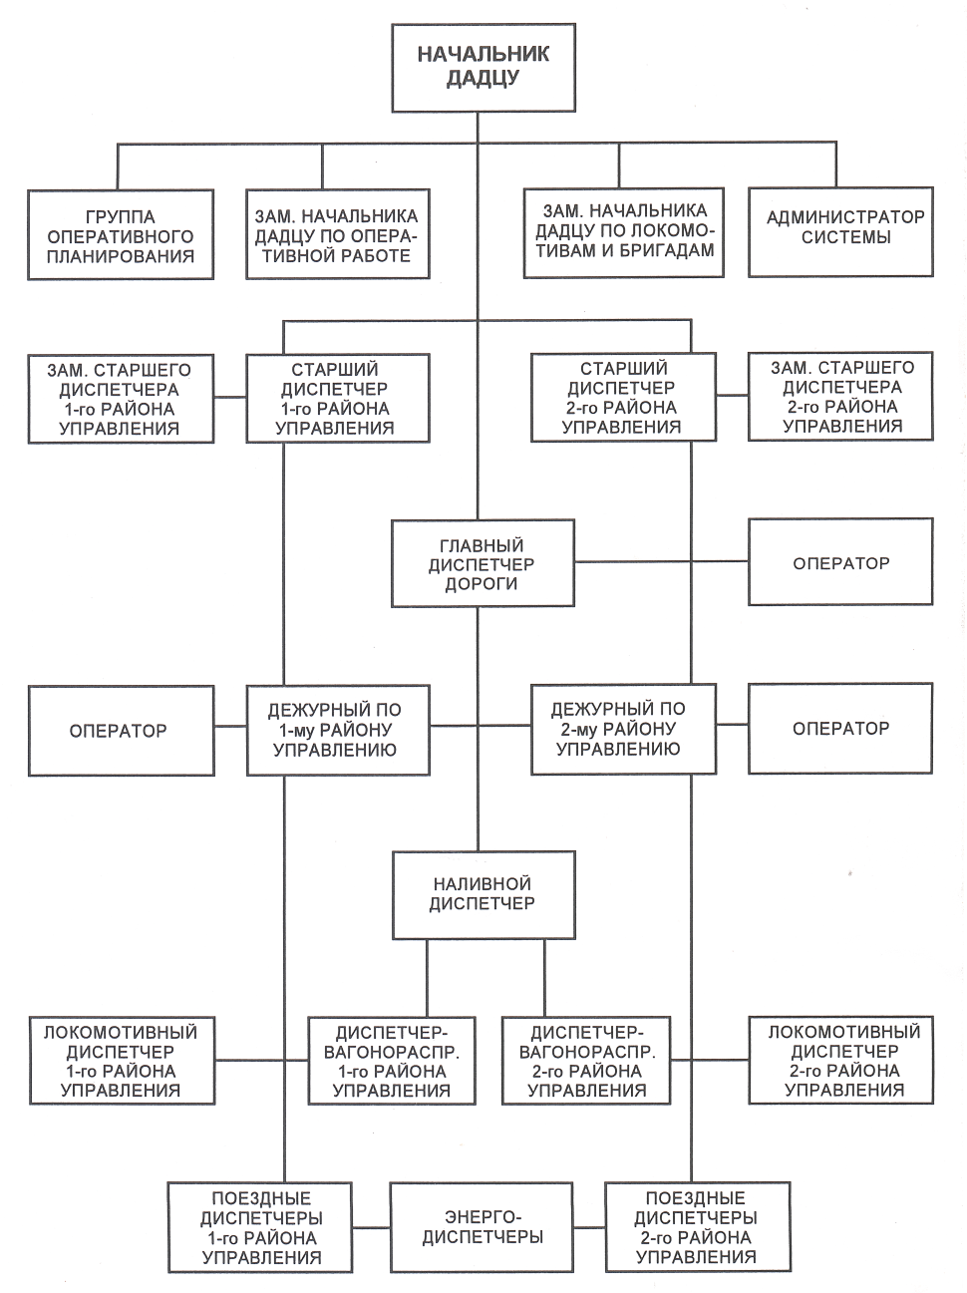
Структурная схема ДАДЦУ

Slide 9
Распределение функций
Распределение функций и требования к взаимодействию оперативно-диспетчерского персонала ДАДЦУ должны соответствовать приведенным ниже:
Главный диспетчер дороги:
- руководит разработкой сменно-суточного плана работы дороги и согласовывает его со службами дороги;
- организует выполнение сменно-суточного плана, ставит задачи на смену диспетчерскому персоналу ДАДЦУ и контролирует их выполнение;
- выполняет анализ работы ДАДЦУ за смену (сутки), анализ работы персонала;
- осуществляет прогнозирование и планирование эксплуатационной работы дороги;
- организует оперативное руководство диспетчерской сменой.

Slide 10
В процессе выполнения функций главный диспетчер дороги взаимодействует со следующими должностными лицами:
- начальником ДАДЦУ и его заместителями;
- старшими диспетчерами районов управления;
- дежурными по районам управления;
- группой оперативного планирования;
- локомотивными диспетчерами районов управления;
- диспетчерами-вагонораспределителями районов управления;
- поездными диспетчерами;
- наливным диспетчером;
- администратором системы;
- ДАДЦУ смежных дорог.
Оперативно главный диспетчер дороги подчинен начальнику ДАДЦУ и его заместителям.

Slide 11
Дежурный по району
- Дежурный по району управления:
- осуществляет руководство поездной и грузовой работой на полигоне района управления, в том числе:
- текущее прогнозирование и планирование поездной и грузовой работы на регионе;
- контроль и регулирование поездной и грузовой работы на регионе;
- анализ положения и принятие решений в конфликтных ситуациях, возникающих в процессе текущей работы;
- оперативное руководство диспетчерской сменой района управления;
- анализ работы района управления за смену (сутки).

Slide 12
В процессе выполнения своих функций дежурный по району управления осуществляет взаимодействие со следующими должностными лицами:
- главным диспетчером дороги;
- старшим диспетчером района управления;
- локомотивным диспетчером района управления;
- энергодиспетчерами;
- диспетчером-вагонораспределителем района управления;
- поездными диспетчерами района управления;
- дежурными по району управления смежных регионов»
Оперативно дежурный по району управления подчиняется главному диспетчеру дороги.

Slide 13
Локомотивный диспетчер района управления
- обеспечивает локомотивами и бригадами поездную работу на полигоне дороги;
- осуществляет своевременную постановку локомотивов на профилактический осмотр и периодический ремонт всех видов;
- осуществляет текущее прогнозирование и планирование работы локомотивов;
- планирование постановки локомотивов на ТО и ТР;
- контроль и анализ выполнения планов;
- принятие решений в конфликтных ситуациях, возникающих в процессе текущей работы и выработку регулировочных мероприятий.

Slide 14
В процессе выполнения своих функций взаимодействует со следующими должностными лицами:
- дежурным по району управления;
- поездными диспетчерами;
- дежурными по локомотивным депо, пунктам оборота локомотивов и нарядчиками локомотивных бригад;
- дежурными по станциям;
- машинистами локомотивов;
- локомотивным диспетчером смежного района управления.

Slide 15
Диспетчер-вагонораспределитель района управления осуществляет:
- организацию развоза местного груза по станциям региона;
- распределение порожних вагонов под погрузку;
- организацию грузовой работы;
- организацию работы вагонных парков и выполнение регули¬ровочных заданий по передаче порожних вагонов;
- взаимодействие с грузоотправителями и грузополучателями;
- текущее прогнозирование и планирование местной работы на регионе:
- контроль и анализ выполнения планов;
- принятие решений в конфликтных ситуациях, возникающих в процессе текущей работы и выработку регулировочных мероприятий.

Slide 16
В процессе выполнения этих функций диспетчер-вагонораспределитель взаимодействует со следующими должностными лицами:
- дежурным по району управления;
- поездными диспетчерами;
- дежурными по станциям;
- грузоотправителями и грузополучателями.
- оперативным отделом и агентствами ДЦФТО;
- диспетчерами-вагонораспределителями смежных районов управления.
Оперативно диспетчер-вагонораспределитель подчиняется дежурному по району управления и главному диспетчеру дороги.

Slide 17
Поездной диспетчер
Поездной диспетчер осуществляет руководство движением поездов на своем диспетчерском участке, выполняя при этом следующие функции:
- организация движения поездов всех категорий в соответствии с плановым заданием и указаниями дежурного по району управления;
- обеспечение беспрепятственного приема и сдачи поездов на смежные участки;
- текущее прогнозирование и планирование поездной работы на диспетчерском участке;
- контроль и регулирование поездной работы, анализ работы участка;
- принятие решений в конфликтных ситуациях и выработка ре - гулировочных мероприятий.

Slide 18
В процессе выполнения функций поездной диспетчер взаимодействует со следующими должностными лицами:
- дежурным по району управления;
- локомотивным диспетчером района управления;
- энергодиспетчерами участков;
- дежурными по станциям;
- дежурными по депо и нарядчиками локомотивных бригад;
- маневровыми диспетчерами;
- машинистами локомотивов;
- энергодиспетчерами;
- поездными диспетчерами смежных участков.
Поездной диспетчер оперативно подчиняется дежурному по району управления.

Slide 19
Энергодиспетчер:
- руководит работой по эксплуатации электрооборудования участков и обеспечению электроэнергией электрифицированных участков дороги, объектов и предприятий полигона.

Slide 20
В процессе выполнения своих функций взаимодействует со следующими должностными лицами:
- главным энергодиспетчером дороги;
- главным диспетчером дороги;
- дежурными по районам управления;
- поездными диспетчерами;
- диспетчерами соседних энергоучастков.
Оперативно энергодиспетчеры подчиняются главному энергодиспетчеру дороги.
Группа оперативного планирования выполняет следующие функции:
- сменно-суточное и текущее планирование поездной и грузовой работы;
- сменно-суточное и текущее планирование работы локомотивов и локомотивных бригад.

Slide 21
Группа оперативного планирования
При выполнении своих функций группа оперативного планирования взаимодействует со следующими должностными лицами:
- начальником ДАДЦУ и его заместителями;
- главным диспетчером дороги;
- локомотивными диспетчерами районов управления;
- дежурными по районам управления;
- энергодиспетчерами;
- диспетчерами-вагонораспределителями районов управления.
Оперативно группа оперативного планирования подчиняется начальнику ДАДЦУ и его заместителям.

Slide 22
При дальнейшем развитии системы программно-аппаратный комплекс ДАДЦУ должен обеспечивать выполнение функций:
- автоматизацию операций по составлению текущего плана поездной работы;
- сопоставление фактических и плановых, обобщенных эксплуатационных и экономических показателей, характеризующих в целом работу дороги;
- выявление отклонений в перевозочном процессе, влекущих к ухудшению эксплуатационных и экономических показателей работы дороги.
Требования к форме представления выходной информации будут сформулированы и согласованы с заказчиком на этапе разработки технорабочего проекта.

Slide 23
Требования безопасности.
Безопасность персонала при монтаже, наладке, эксплуатации и ремонте технических средств должна обеспечиваться строгим соблюдением правил техники безопасности при работе с устройствами электрооборудования.
Все устройства, входящие в состав КТС, должны быть подключены к общему контуру заземления.
Каналы передачи данных и СВТ должны иметь защиту от электромагнитных помех. Такими средствами должны быть как информационная избыточность, так и программно-аппаратные средства.
Устройствами пожарной и охранной сигнализации должны быть оборудованы:
- пожарной - все помещения диспетчерского центра, кроме санузлов;
- охранной - все помещения с компьютерной техникой, не имеющие круглосуточного режима работы.

Slide 24
Требования по эргономике и технической эстетике.
Диспетчерский персонал: главный диспетчер дороги, дежурные по районам управления, поездные диспетчеры (ДНЦ) и энергодиспетчеры должны иметь персональные рабочие помещения. Остальной диспетчерский персонал и оперативные работники могут размещаться в рабочих помещениях группами с учетом их функциональной взаимосвязанности. Конкретный план размещения должен быть представлен в технорабочем проекте.
Кроме рабочих помещений в ДАДЦУ должны быть предусмотрены учебный класс, комната психологической разгрузки, помещение для приема пищи, а также туалеты (мужской и женский) и раздевалка для верхней одежды.

Slide 25
Учебный класс предназначен для первоначального обучения диспетчеров работе и для восстановления рабочих навыков после длительных перерывов в работе. Класс оснащается АРМ, содержащими оборудование, аналогичное оборудованию штатных АРМ.
Комната психологической разгрузки предназначается для снятия нервных перегрузок диспетчеров во время работы, для приведения в норму психического состояния заступающего на смену и сменившегося после дежурства диспетчера.
Комната приема пищи должна быть оборудована соответствующей мебелью, шкафами, холодильниками и устройствами для подогрева пищи.

Slide 26
Организация рабочих мест
Рабочие места диспетчерского персонала должны быть оборудованы специальной рабочей мебелью.
Рабочие столы оборудуются ящиками и тумбами с полками для хранения канцелярских принадлежностей, рабочих документов и т.д. Стол должен быть оборудован устройствами для подключения к сети 220 в переменного тока, должен иметь подводку защитного заземления и необходимые для скрытой прокладки монтажных и соединительных кабелей конструктивы.
Рабочие поверхности стола должны иметь безбликовые (не отражающие) покрытия.
Принтер и клавиатура АРМ должны располагаться в моторной зоне рабочего места и быть подвижными, блок оперативно-технической связи должен располагаться с левой от пользователя стороны на удобном для работы удалении.
Рабочее кресло должно иметь регулировку высоты сидения, положения подлокотников, наклона спинки, должно быть вращающимся и легко передвигаться.

Slide 27
СПАСИБО
ЗА ВНИМАНИЕ!

